Slide 1
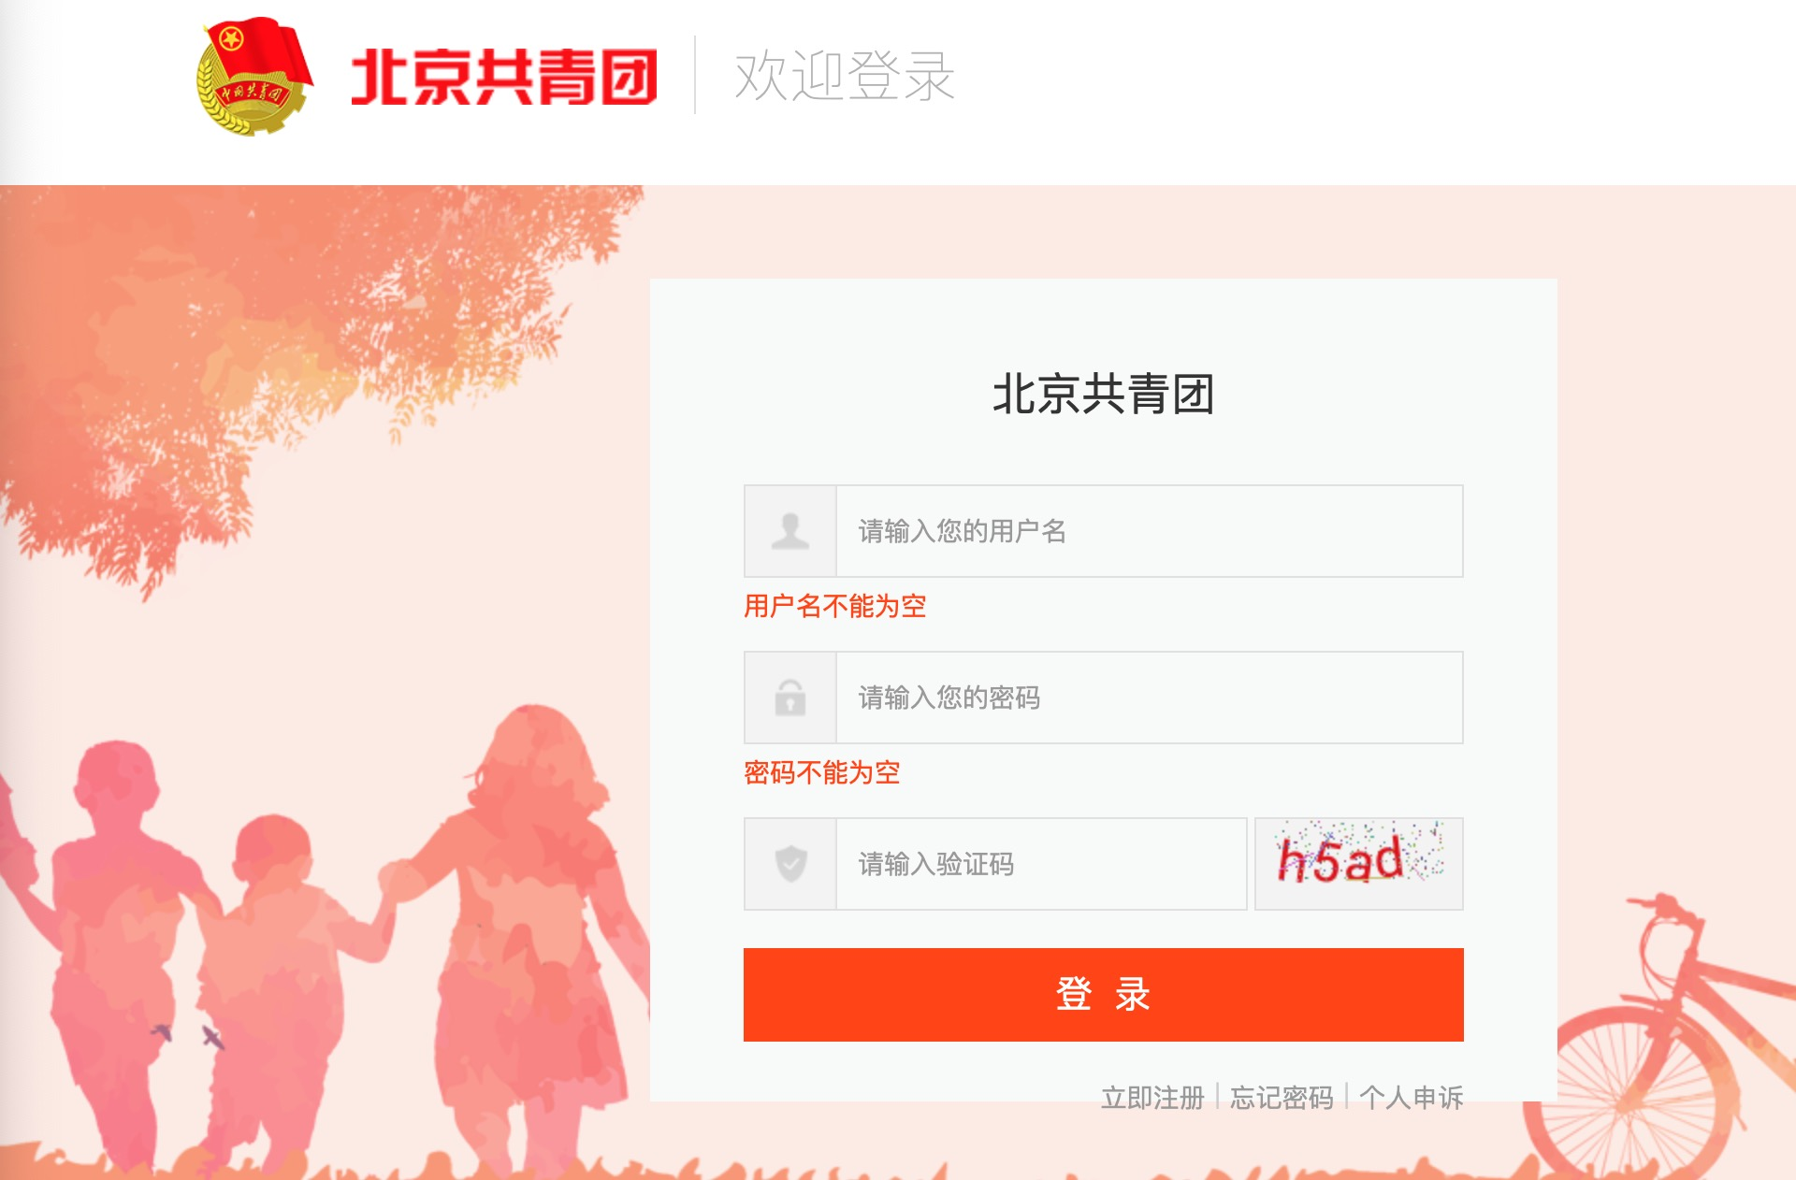
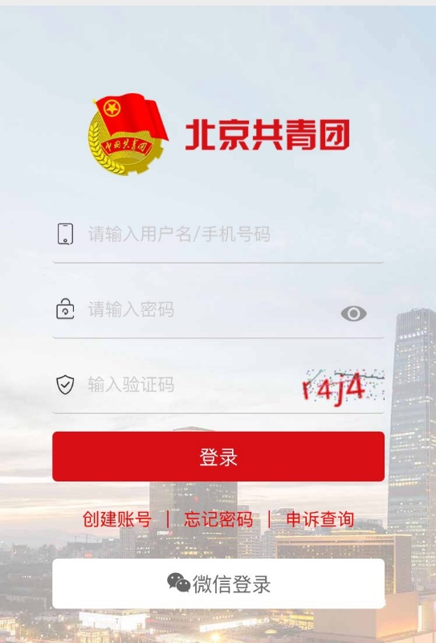
智慧团建——北京共青团线上系统

Slide 2
北京共青团线上系统
使用讲解

Slide 3
一、系统整合
通用功能
智慧团建
青年汇
志愿北京
青少年 权益工作
团建督导
全国志愿服务信息系统

Slide 4
二、业务整合
1、个人用户
团员
重点
青少年群体
社工
个人用户
1、要求身份证号唯一，引入实名认证；
2、手机号唯一；
3、移动端为主（青春北京）
团干部
青年
督导员

Slide 5
二、业务整合
2、组织用户
3、多种活动资源的统一
团组织
6+N
活动
组织用户
志愿服务组织
青年汇
青年汇
志愿
1、自行注册
2、电脑端为主（www.bjyouth.net）
1、简化为第一原则；
2、共用原则；横向一致，向上（团中央）兼容

Slide 6
1.用户注册
手机号已存在
手机端重置密码
登录
非本人信息
联系信息中心，解绑
身份证信息已存在
上传
身份证照片
用户
注册
系统管理员审核通过
“我是团员” “我是团干部”（区别在于年龄）
申诉（手机/电脑）
团员编号被占用
本人信息
（如不完整，强制完善）
团员编号不符合规范
团组织统一整理，按照要求将信息发送给校团委组织部
输入姓名，身份证，团员编号
注册成功
非实名注册
“我不是团员”

Slide 7
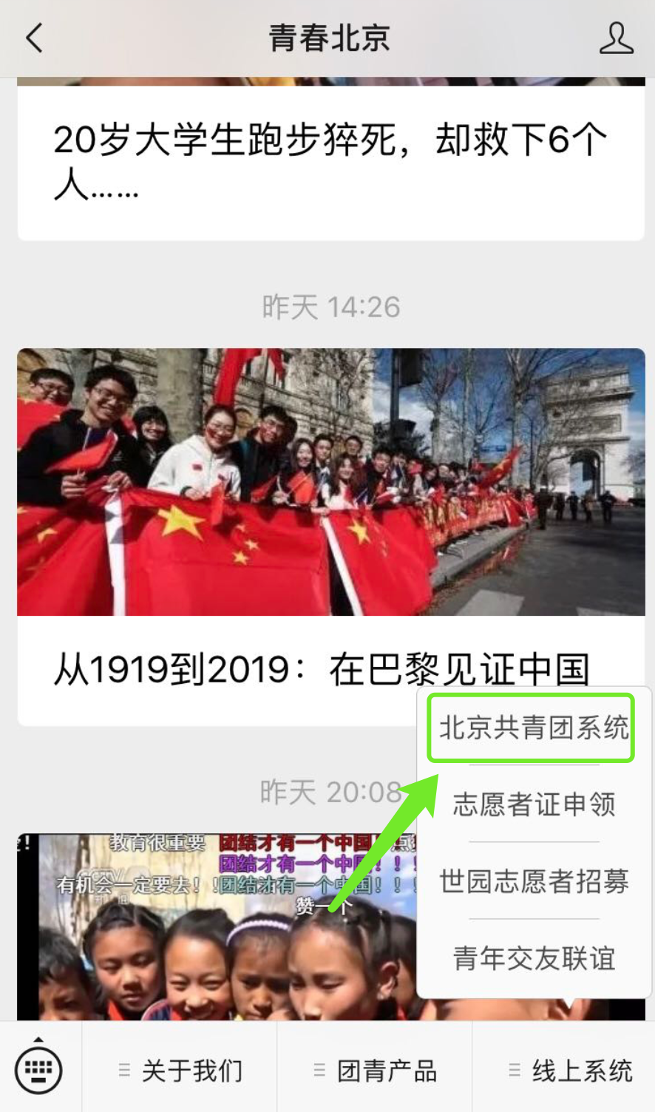
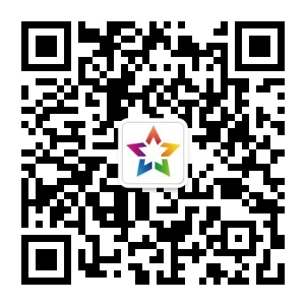
1. 团员登录“北京共青团”线上系统
登录
注册
搜索微信公众号：
青春北京
qingchunbeijing54
或扫码下方二维码
“线上系统”菜单栏中
点击“北京共青团”进入系统

Slide 8
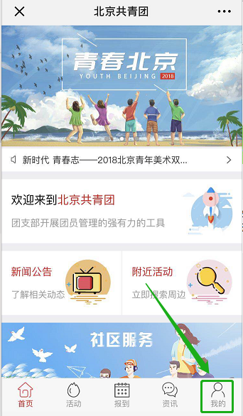
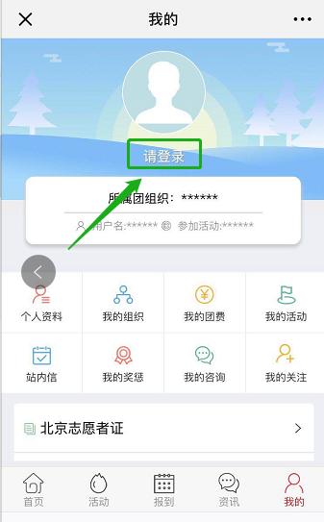
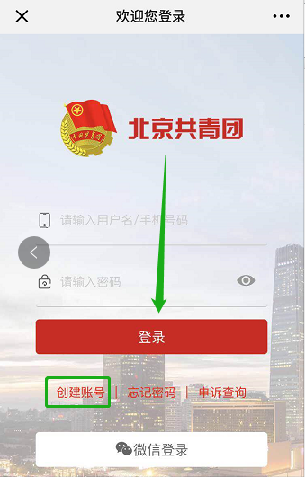
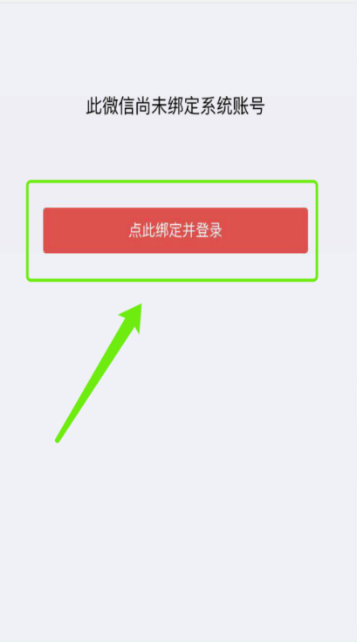
1.1 团员登录“北京共青团”线上系统
登录
注册
团员如果有原“共青云”账号，可用“共青云”系统中的用户名/手机号、密码直接登录，无需注册
登录有两种方式：
1.用户名/手机号、密码的方式
2.微信登录
首次使用微信登录，需要输入用户名/手机号、进行账号绑定
在“北京共青团”线上系统中，点击“我的-》请登录”，进入登录页

Slide 9
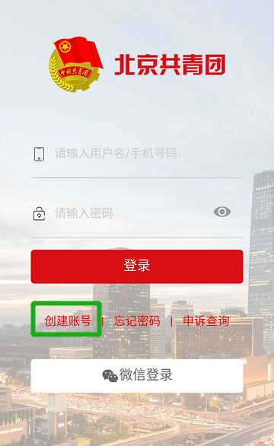
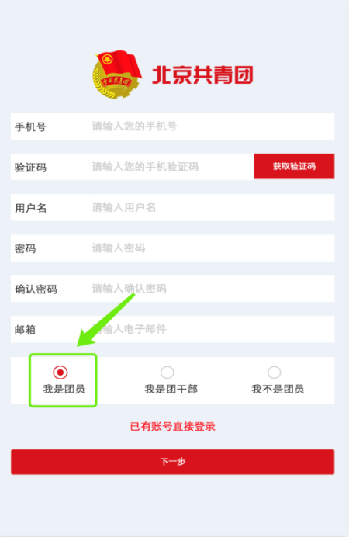
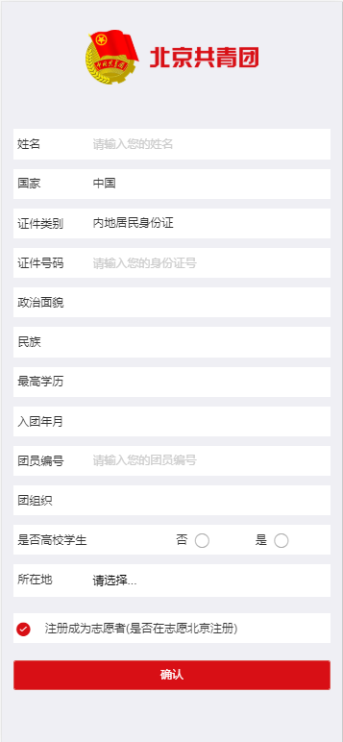
2. 团员注册“北京共青团”线上系统
登录
注册
点击“创建账户”，进行账户注册
用户按照实际情况选择身份：“我是团员”、“我是团干部”、“我不是团员”
注册时，请团员输入真实的姓名和身份证号，否则会影响志愿服务相关功能的使用
团员/团干部注册后，需要所属团组织在电脑端进行相应的审核/添加操作

Slide 10
2.申诉流程
注册
兼容性问题
照片无法上传
注册时输入已存在于系统中的姓名和身份证号，但是手机号不同
确认申诉，上传身份证正面照片
电脑端访问web.sumkoo.com
点击“个人申诉”
输入新的用户名、密码
1-3个工作日
系统管理员审核确认
申诉问题产生的原因：数据从旧系统导入后，团员旧手机号变更无法进行密码找回，但是身份证信息已在系统中存在
申诉通过/未通过，
系统短信通知用户
用户使用新的用户名\手机号和密码登录
申诉完成

Slide 11
3.系统对团员编号的规范与限制
团员编号12位，入团年份与团员编号前4位一致
团员编号符合团中央的号段要求
用户注册
入团时间为2016年之前
系统自动生成团员编号
入团时间为2016及2016年之后：与入团志愿书保持一致（如没有，先向发展其入团的团组织申请，如无法联系或无法获得符合要求的编号，则上报校团委组织部，组织部上报团市委大学部申请新的编号。）
未满13周岁入团，无法生成团员编号，需重新入团

Slide 12
4.团组织确认团员身份
团员注册后，
需要团组织在后台同意其加入申请
我的团员-》申请加入-》同意
或 我的团员-》添加团员
1
团组织通过团员的加入申请前，
应仔细确认其团员身份
如将非团员身份的用户误加入团组织，
需联系后台进行处理。
2
团组织通过团员的加入申请后，
用户能够以团员身份使用系统相关功能
如：社区服务功能、6+N团务活动的报名
3
团组织修改团员资料
无法修改已通过实名认证的姓名
无法修改身份证号
无法修改性别
2016年后的团员编号
与入团志愿书保持一致，并且必须在团中央编号范围内
无法修改团员手机号
2016年前的团员编号
系统自动生成

Slide 13
5.团组织确认团干部身份
组织确认身份，进行添加
获得支部团干部身份，
系统自动将该用户添加到任职支部“我的团员”列表中
团支部团干部
团干部注册后
获得团委团干部身份，
可自行将组织关系转移至任何团支部
28岁以下
组织确认身份，进行添加
团委团干部
获得团委团干部身份，
但组织关系不体现在任何团支部的“我的团员”列表中
28岁以上
注：团干部离职后，团组织应及时解除其团干部身份，否则会影响团员在系统中转移团组织关系。

Slide 14
6.团组织关系转移
选择要转入的团组织
手机端
“我的组织”
待转入的团组织
在“我的团员-》申请转入”中确认
团组织关系转移
组织关系锁定
无法添加
输入姓名、身份证号
待转入团组织
在“我的团员-》添加成员”
转移成功
输入”姓名,身份证号”
一行一条数据
一次最多添加30条数据
待转入团组织
在“我的团员-》批量添加成员”
原所属团组织
在“我的团员-》发起转移”

Slide 15
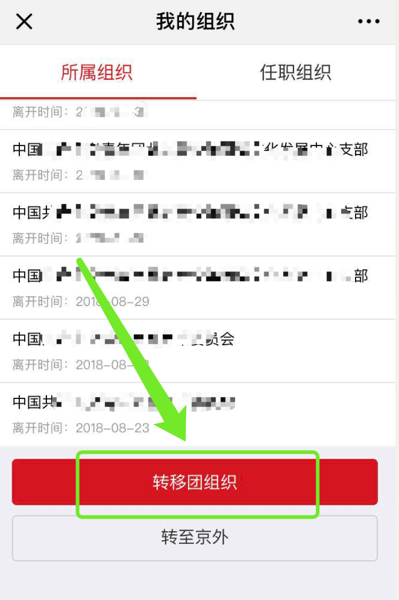
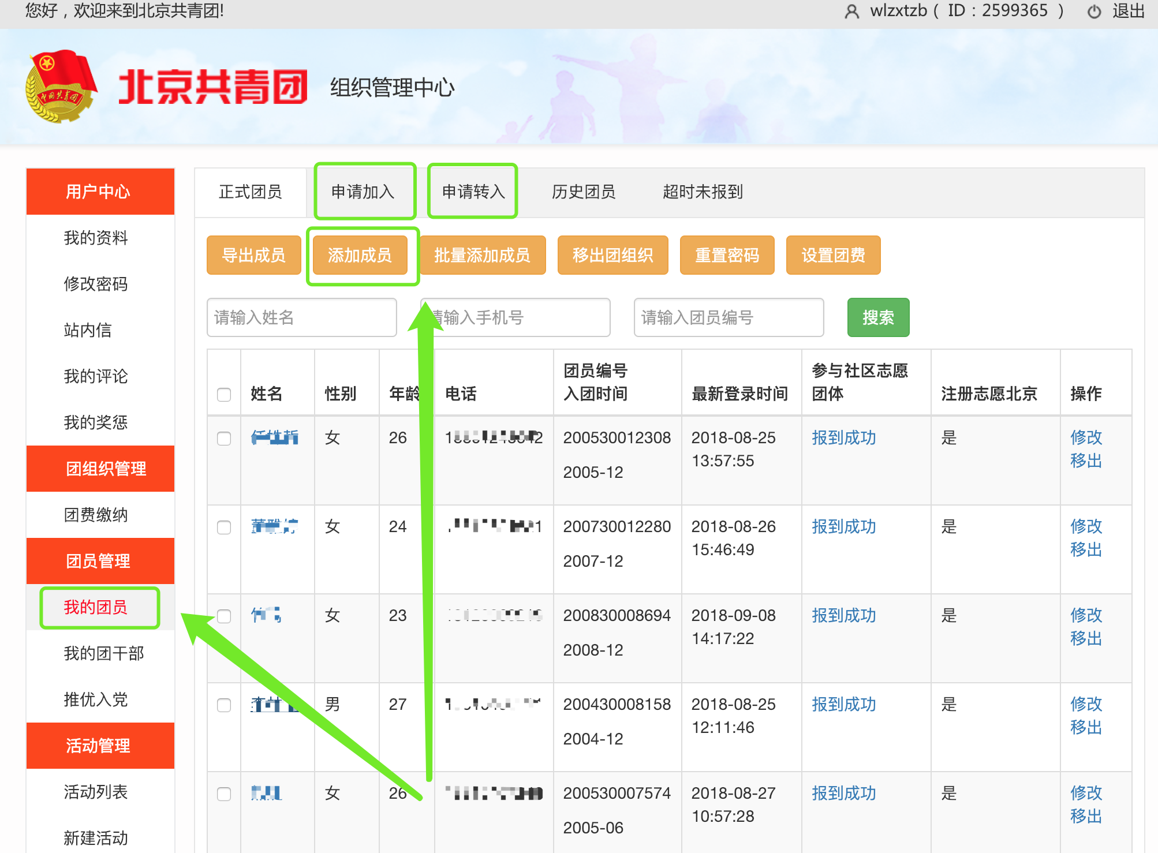
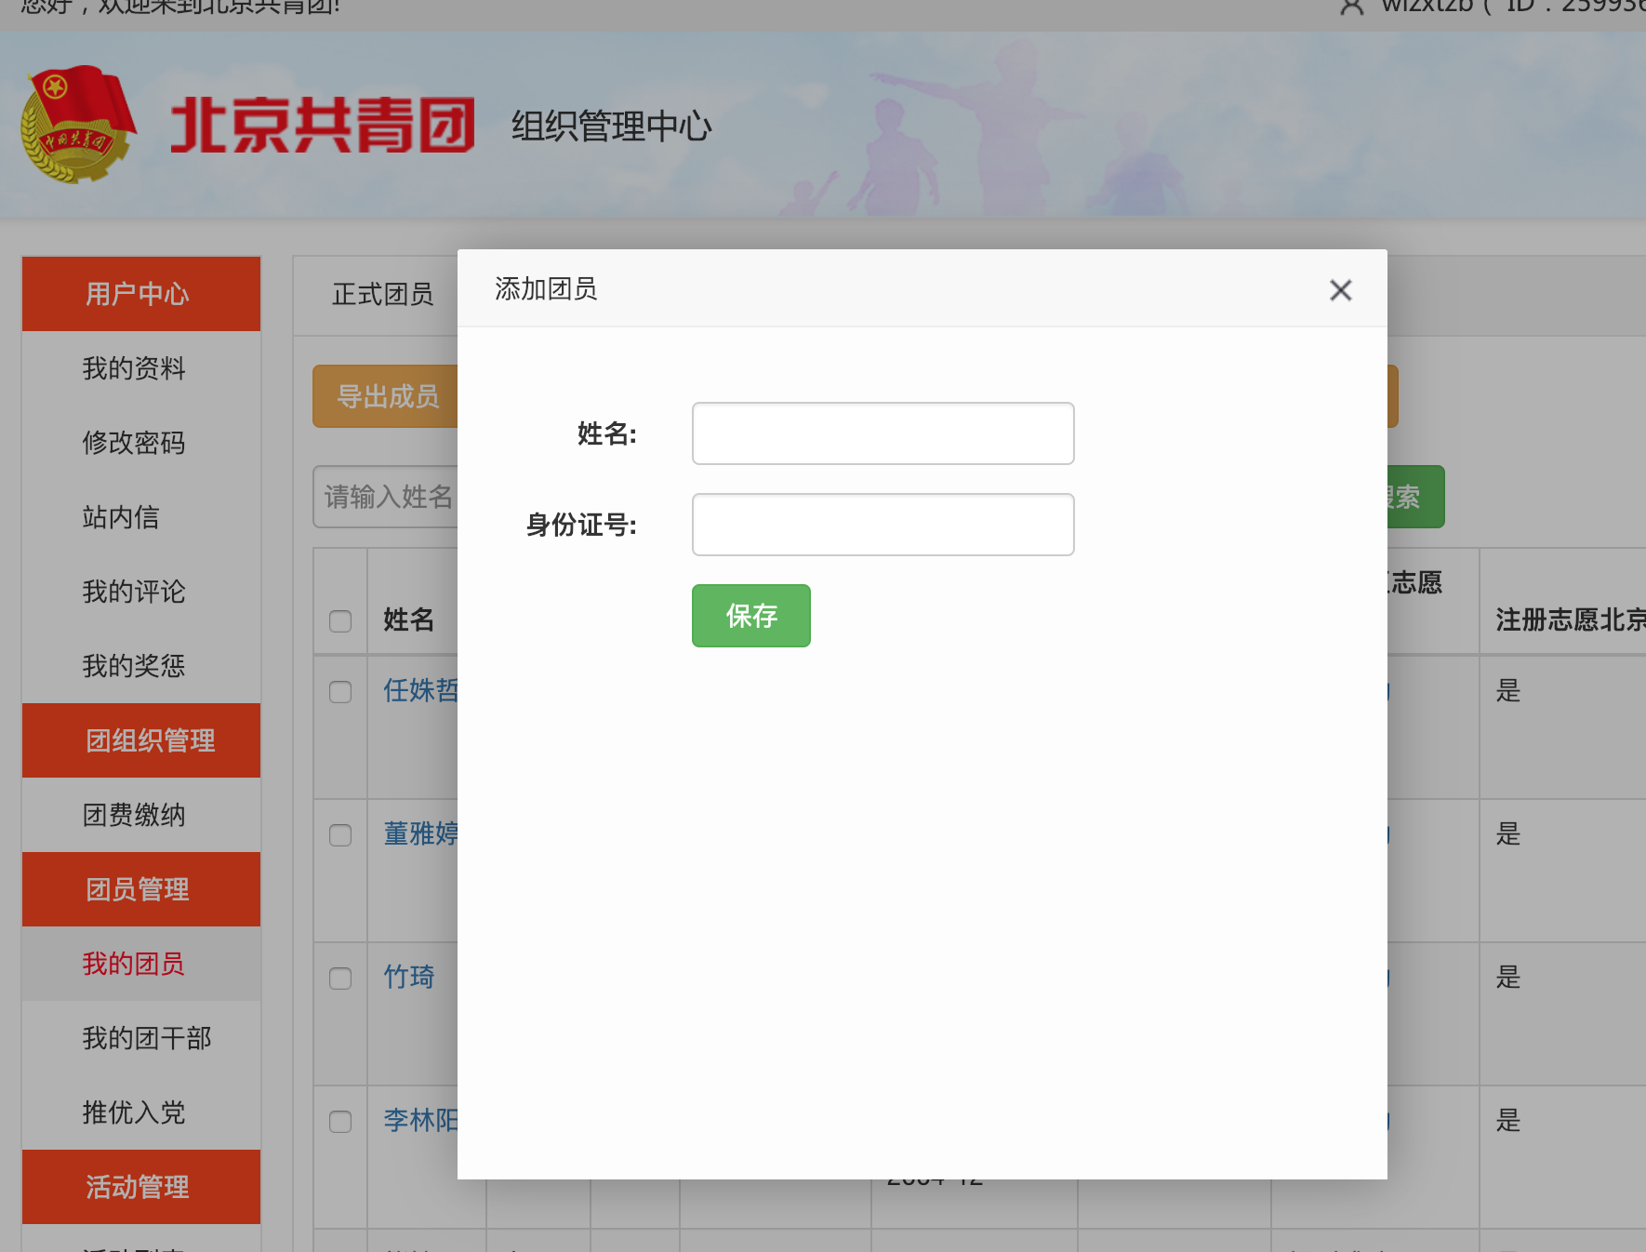
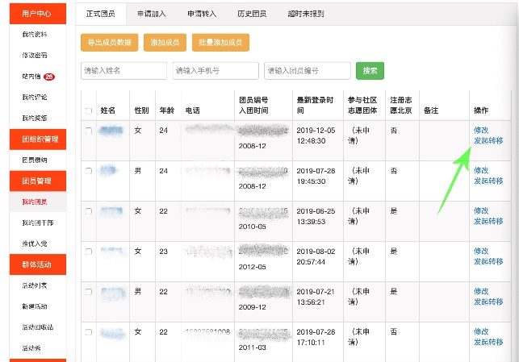
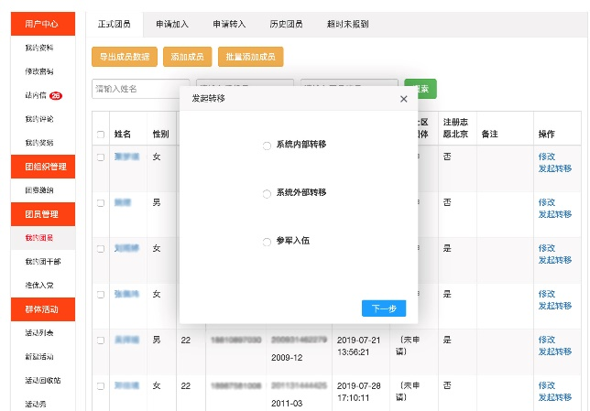
团组织关系转移
确定团员在系统中的归属关系时，有两种方法：
（1）团员在手机端“我的组织”选择自己的组织，并申请加入，由团支部在“我的团员-》转移申请”中进行审批
（2）团组织通过姓名和身份证号在“我的成员”中进行添加
（3）原团组织直接将团员转出
团员被其他组织添加后，原组织会收到关于被添加团员的姓名、添加时间、进行添加操作的组织信息的站内信

Slide 16
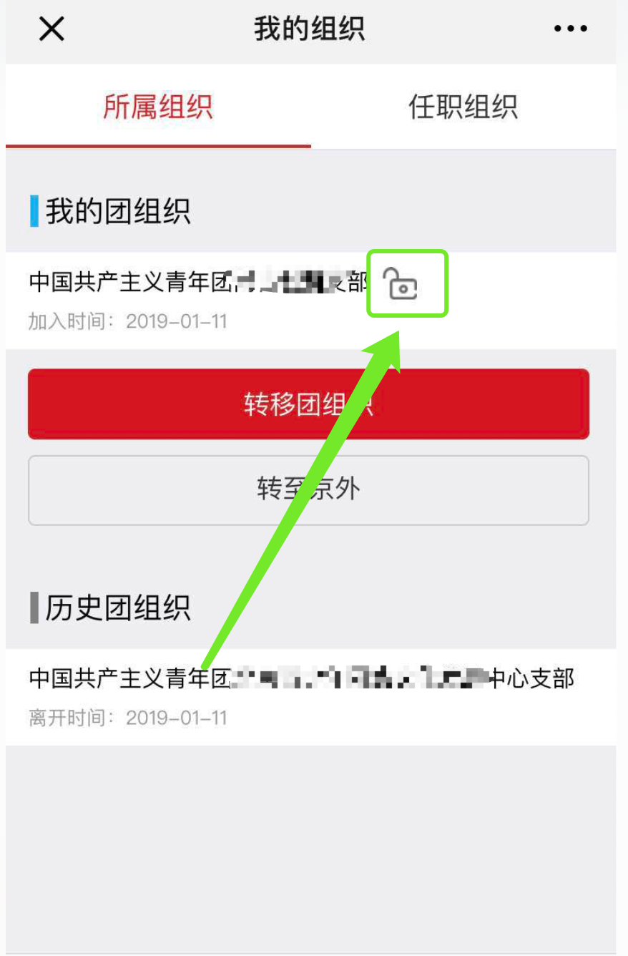
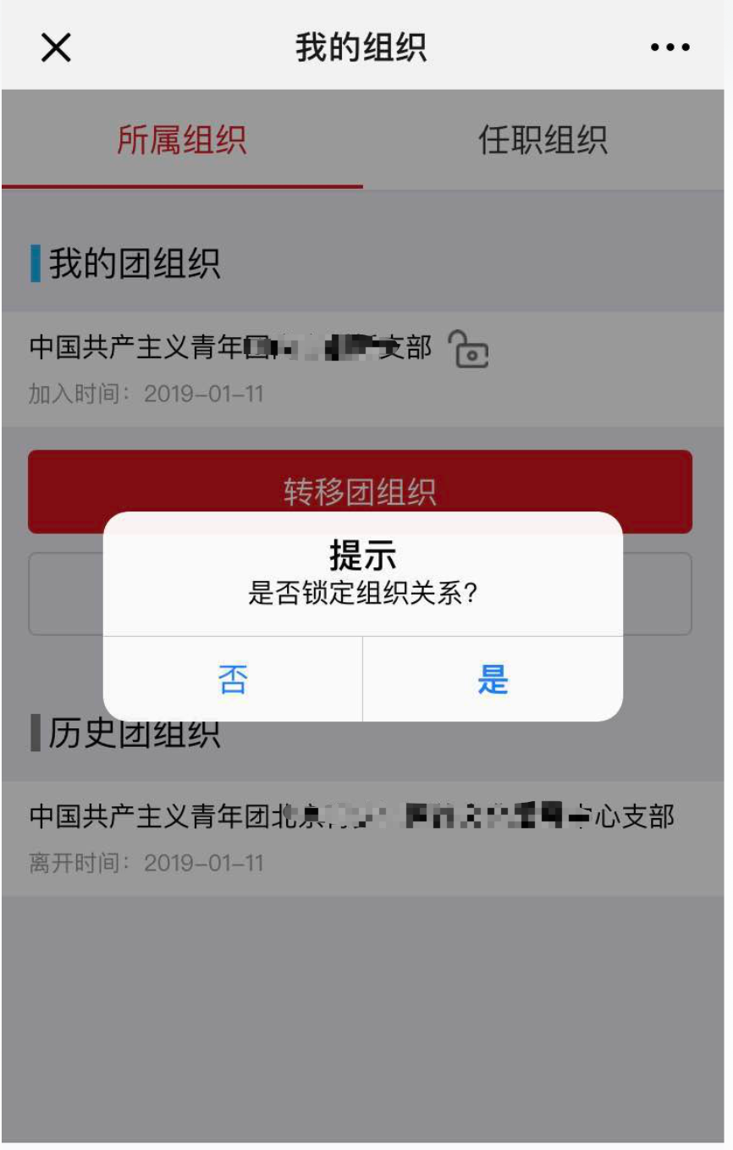
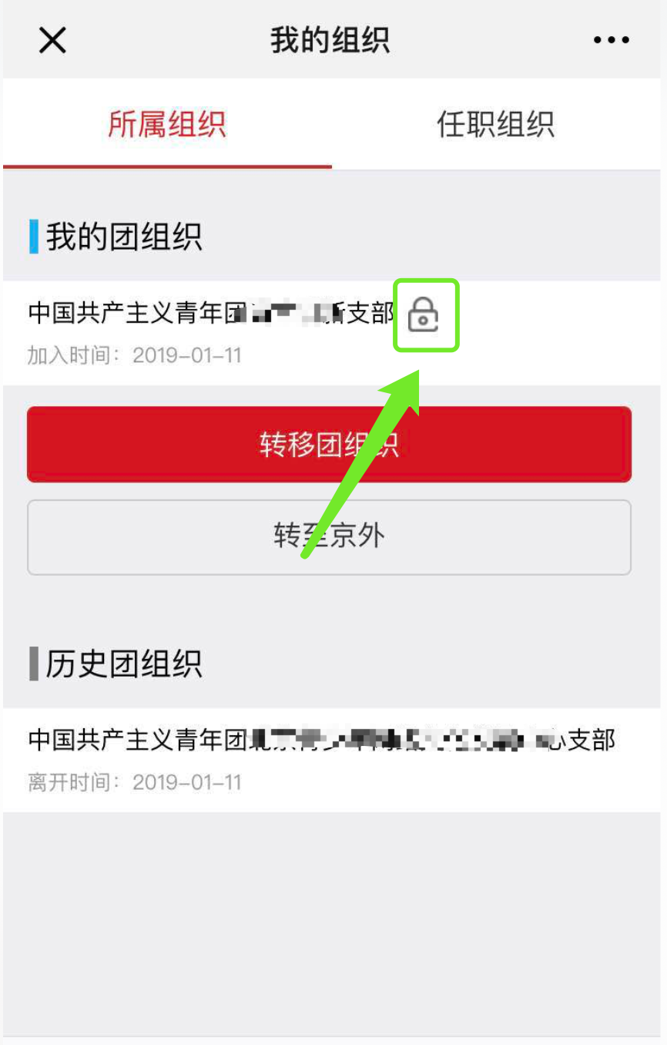
团组织关系转移
针对团员被其他团组织反复添加的情况。建议团员在手机端“我的团组织”中使用组织关系进行锁定

Slide 17
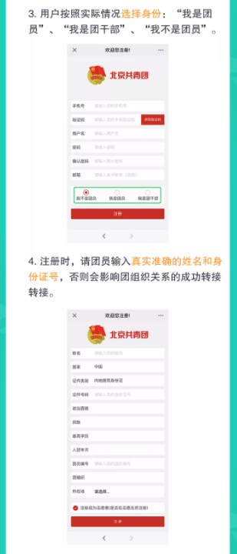
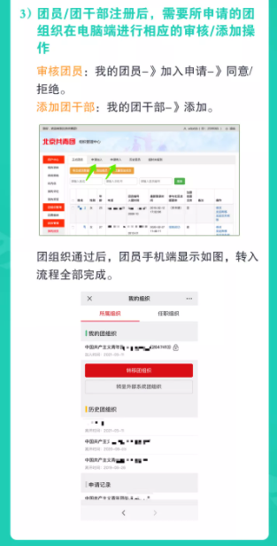
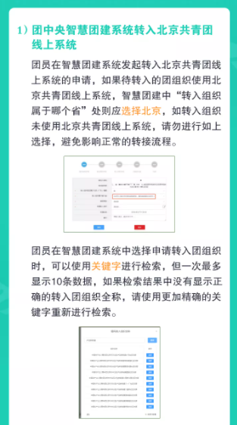
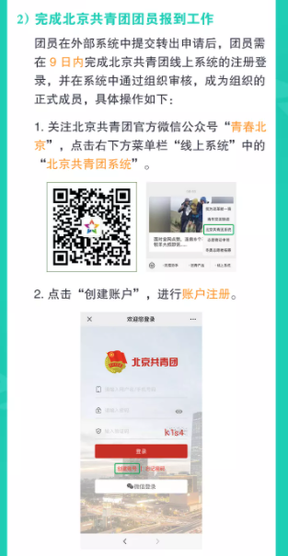
团组织关系转移（京外转入）
如失败可尝试重新提交转入申请

Slide 18
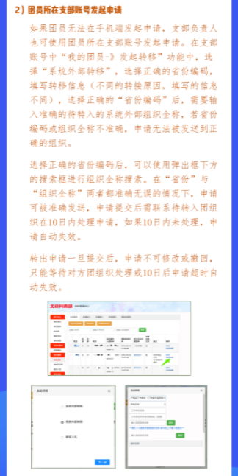
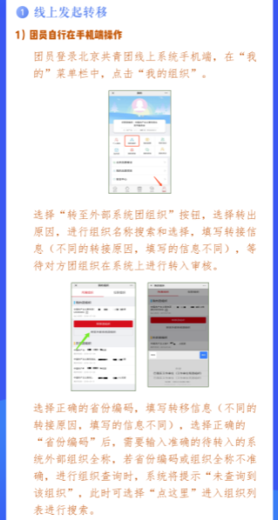
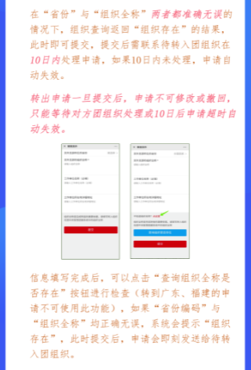
团组织关系转移（转出京外）

Slide 19
7.团组织的注册及密码问题
组织全称
全网唯一，不超过120汉字
团组织注册
组织简称
在同一上级组织下，简称不重复，不超过30个汉字，以团支部、团委、团总支结尾
从上级团组织获取组织注册码
组织类型
组织联系人及联系电话
团中央智慧团建需要，也是组织找回登录密码的重要数据

Slide 20
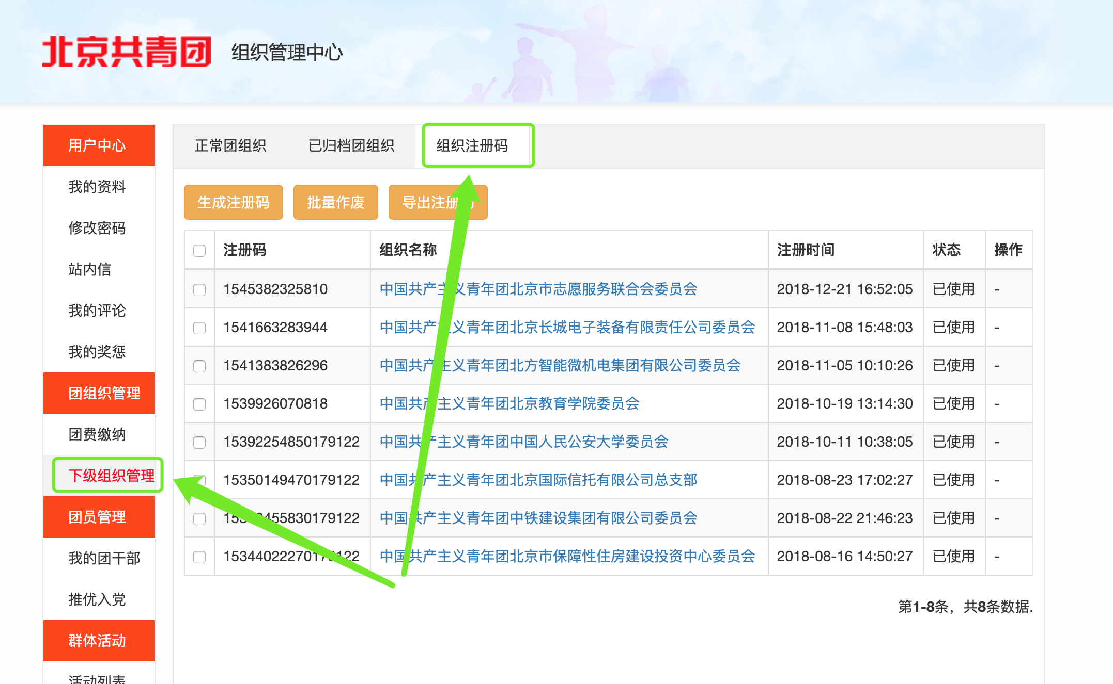
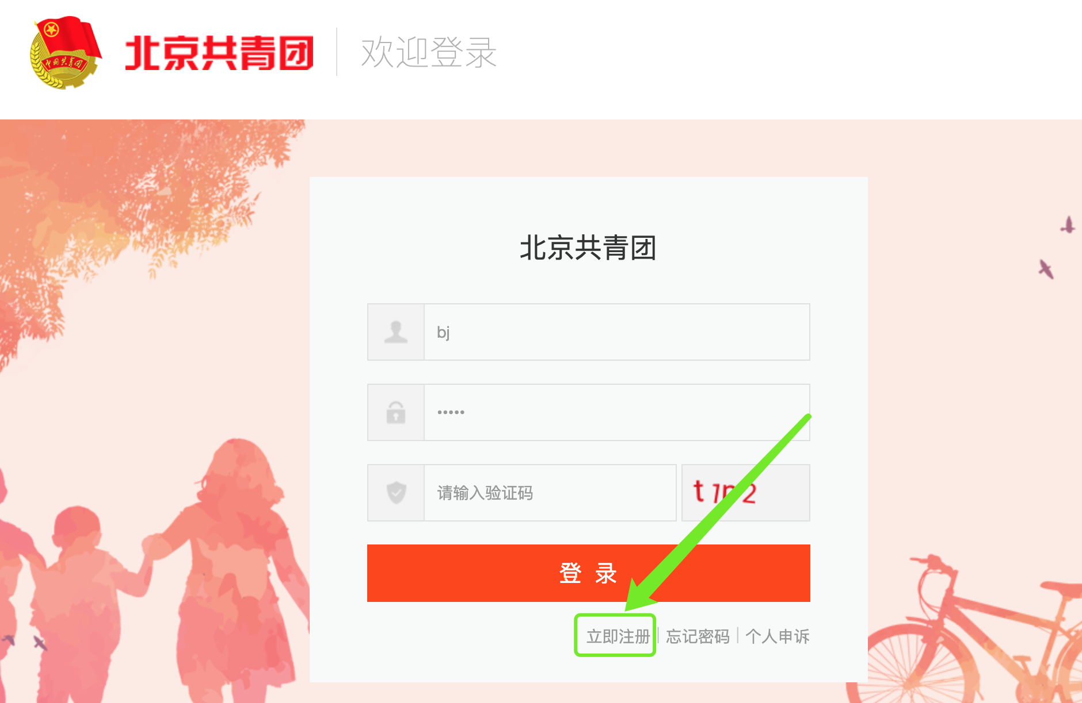
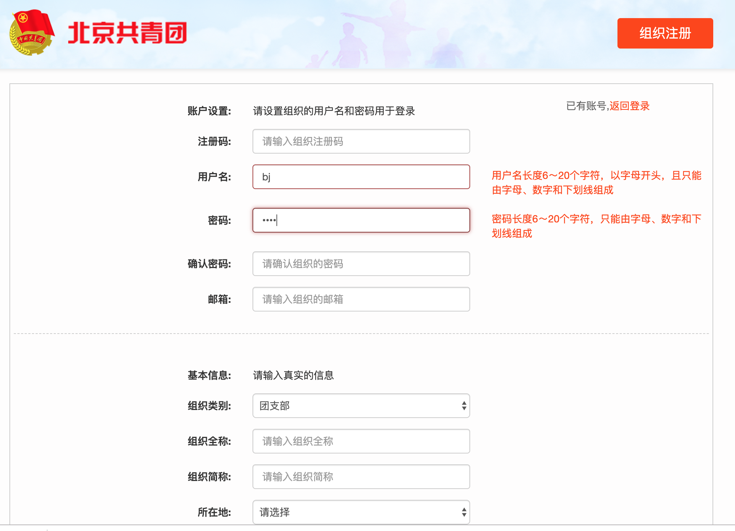
7.团组织的注册
1.上级组织账号中生成组织注册码
2.登录页面选择“立即注册”
3.填写注册信息（组织全称尽量详细）
上级团组织在“下级组织管理”-》“修改”功能中查看组织用户名并重置密码
团组织忘记
登录密码
电脑端登录页面中，“忘记密码”功能通过用户名和组织联系人手机号重置（方便）
系统管理员进行重置（上级团组织失联）

Slide 21
8.团组织结构和组织类型修改的问题
团组织信息修改
联系战线负责人获取组织结构调整模板并填写
由战线负责人提交至信息中心（3个工作日内修改完成）
修改组织架构
非支部改为支部
解除所有团干部
战线负责人将申请交给信息中心处理（3个工作日内修改完成）
组织类别
支部改为非支部
建立非支部新账号
按照组织架构修改流程将原支部调整到新账号下
9.上级团组织对下级团组织的管理
上级团组织无法一次导出所有下级组织的团员信息，只能逐级导出
可以修改下级团组织的组织全称
可以查看下级账号用户名并重置密码
可以修改下级团组织的行业类别
可以修改下级团组织联系人及联系方式

Slide 22
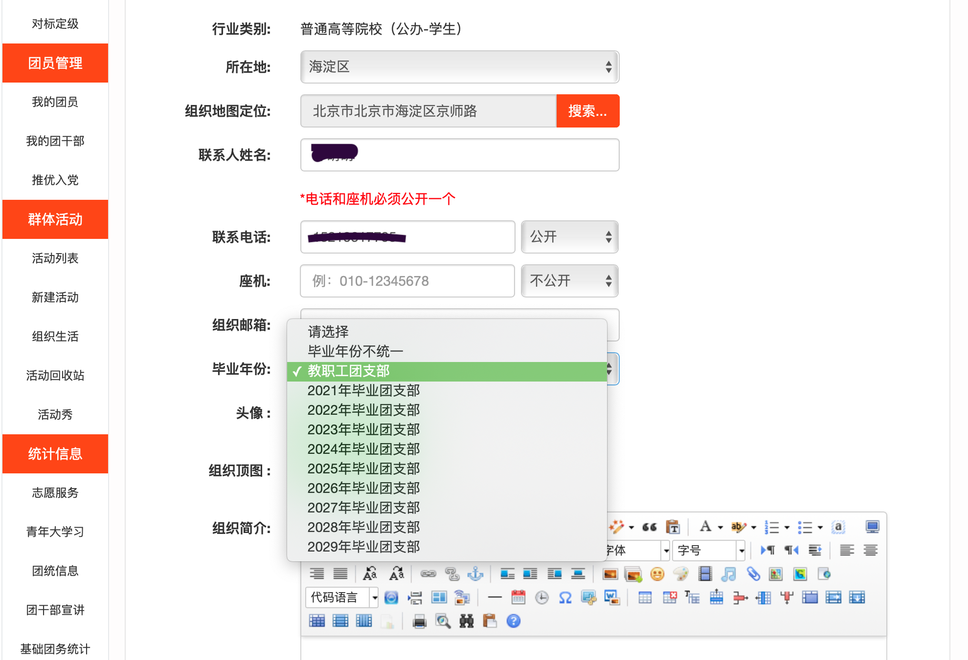
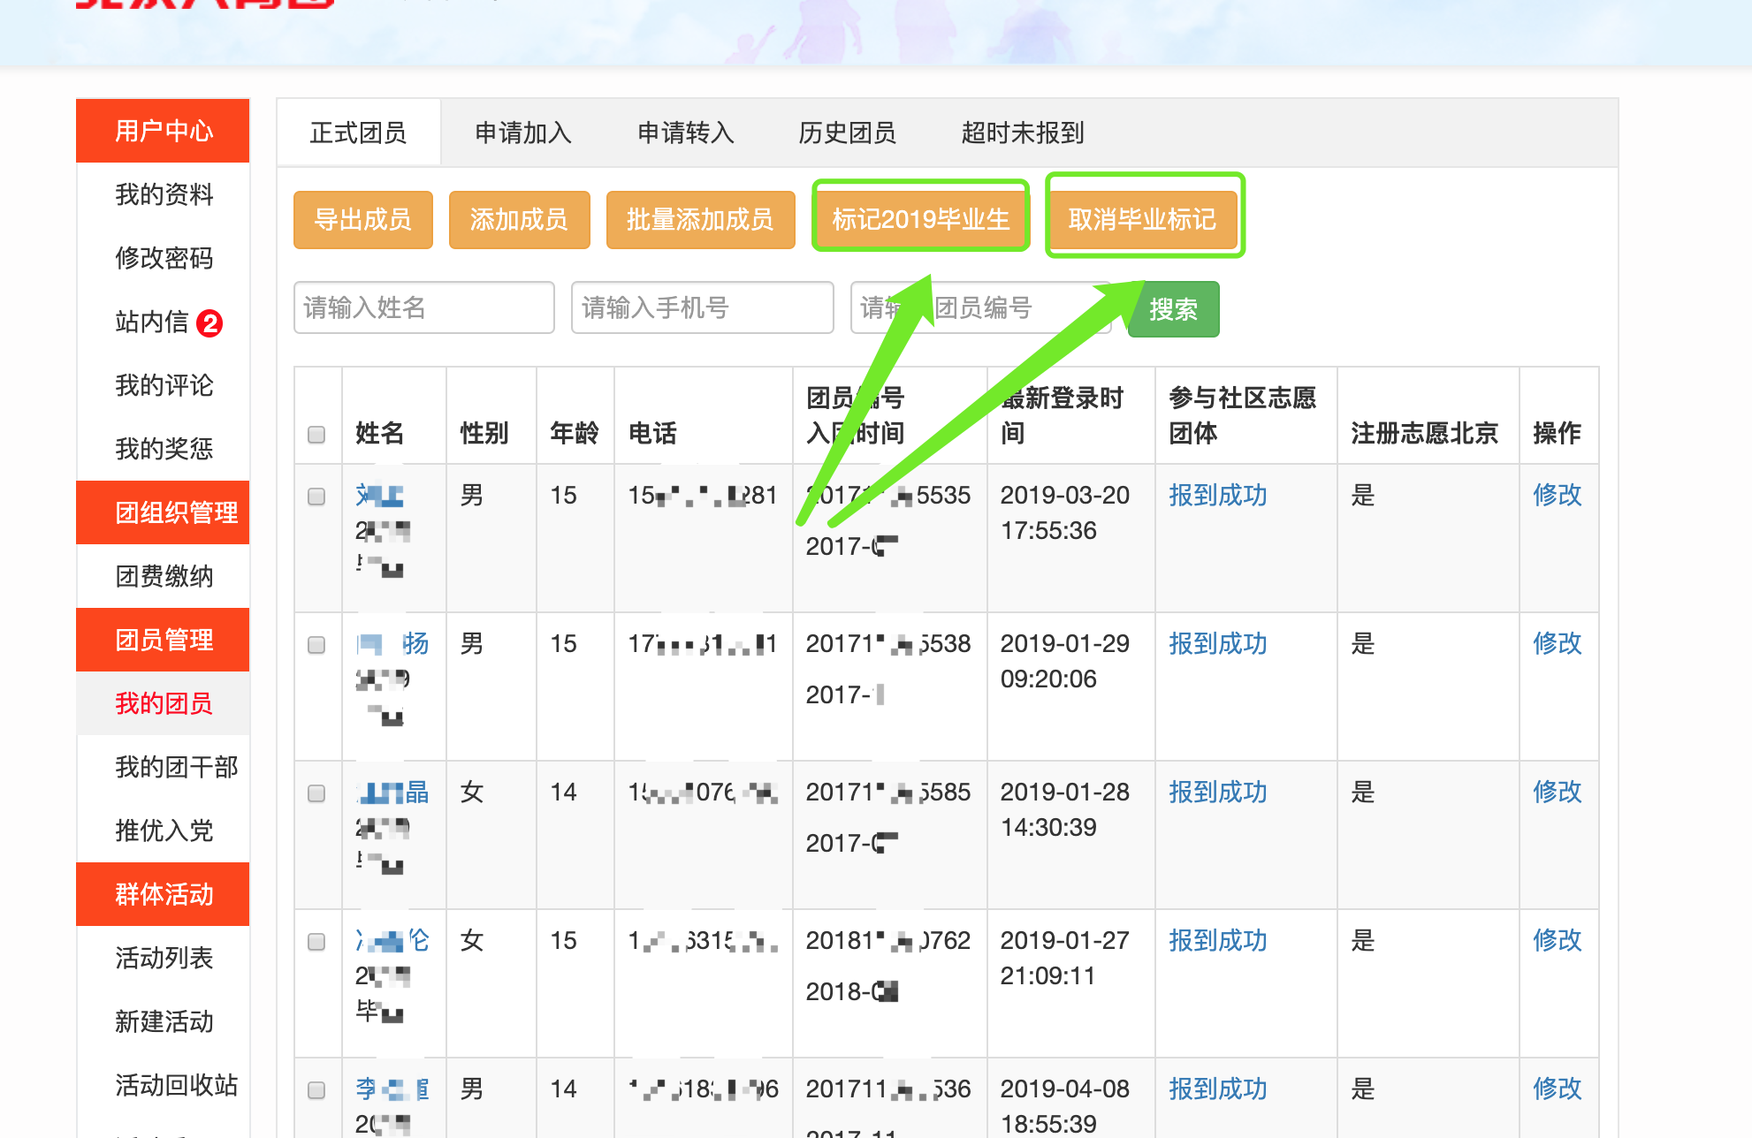
10.学校支部毕业年份标注问题
（1）选择毕业年份
（2）联合团支部的额外操作
1.此项操作用于确认“学社衔接”工作的考核基数
2.高校支部有此项操作权限（如高校支部发现没有此权限，请尽快联系战线负责人）
3.在组织账号中“我的资料-》毕业年份”中选择本支部的情况
4.如果选择了“教职工团支部”，则此支部不计入“学社衔接”工作考核范围，团市委会对此类标注进行核查
5.如果选择了“毕业年份不统一”，管理员需要继续前往“我的团员”列表，单独标记出2021年毕业的团员，团市委会对此类标注进行核查

Slide 23
11.团组织的归档操作
需：归档组织下
没有未归档团组织和团员遗留
归档操作后
账号被禁用
不可以还原

Slide 24
12.与“志愿北京”平台的关联问题
在使用“北京共青团”线上系统中的“社区服务”与“志愿活动”等志愿相关的活动时，系统会跳转至“志愿北京”平台，如果两个平台的用户姓名与身份证号能够完全匹配，跳转至“志愿北京”后账号为已登录状态
与“志愿北京”
的关联问题
在“志愿北京”平台未注册账号
未注册
两个平台的身份证号不匹配
姓名缺失、不一致
两个平台上存在姓名未填写、姓名不一致的情况
多个身份证信息
在“志愿北京”平台，用同一身份证号注册过多个账号

Slide 25
13.团员统计功能
工作进度
专兼团干部数、团员总数、已登录团员数、回社区报到团员数、注册志愿者数、保留团籍的党员数 （数据每天更新一次）
统计信息
团统信息（职位）
区别：
“团统信息（职位）”是对按照团员数据与团干部数据进行累计叠加，“团统信息”中的“唯一数据”针对团干部同时是支部团员和团干部身兼数职的情况进行按人头数去重。
上级团委可以通过“团统信息”中的“团统详情”查看下一级的更详细的团统数据来源
团统信息
团统详情

Slide 26
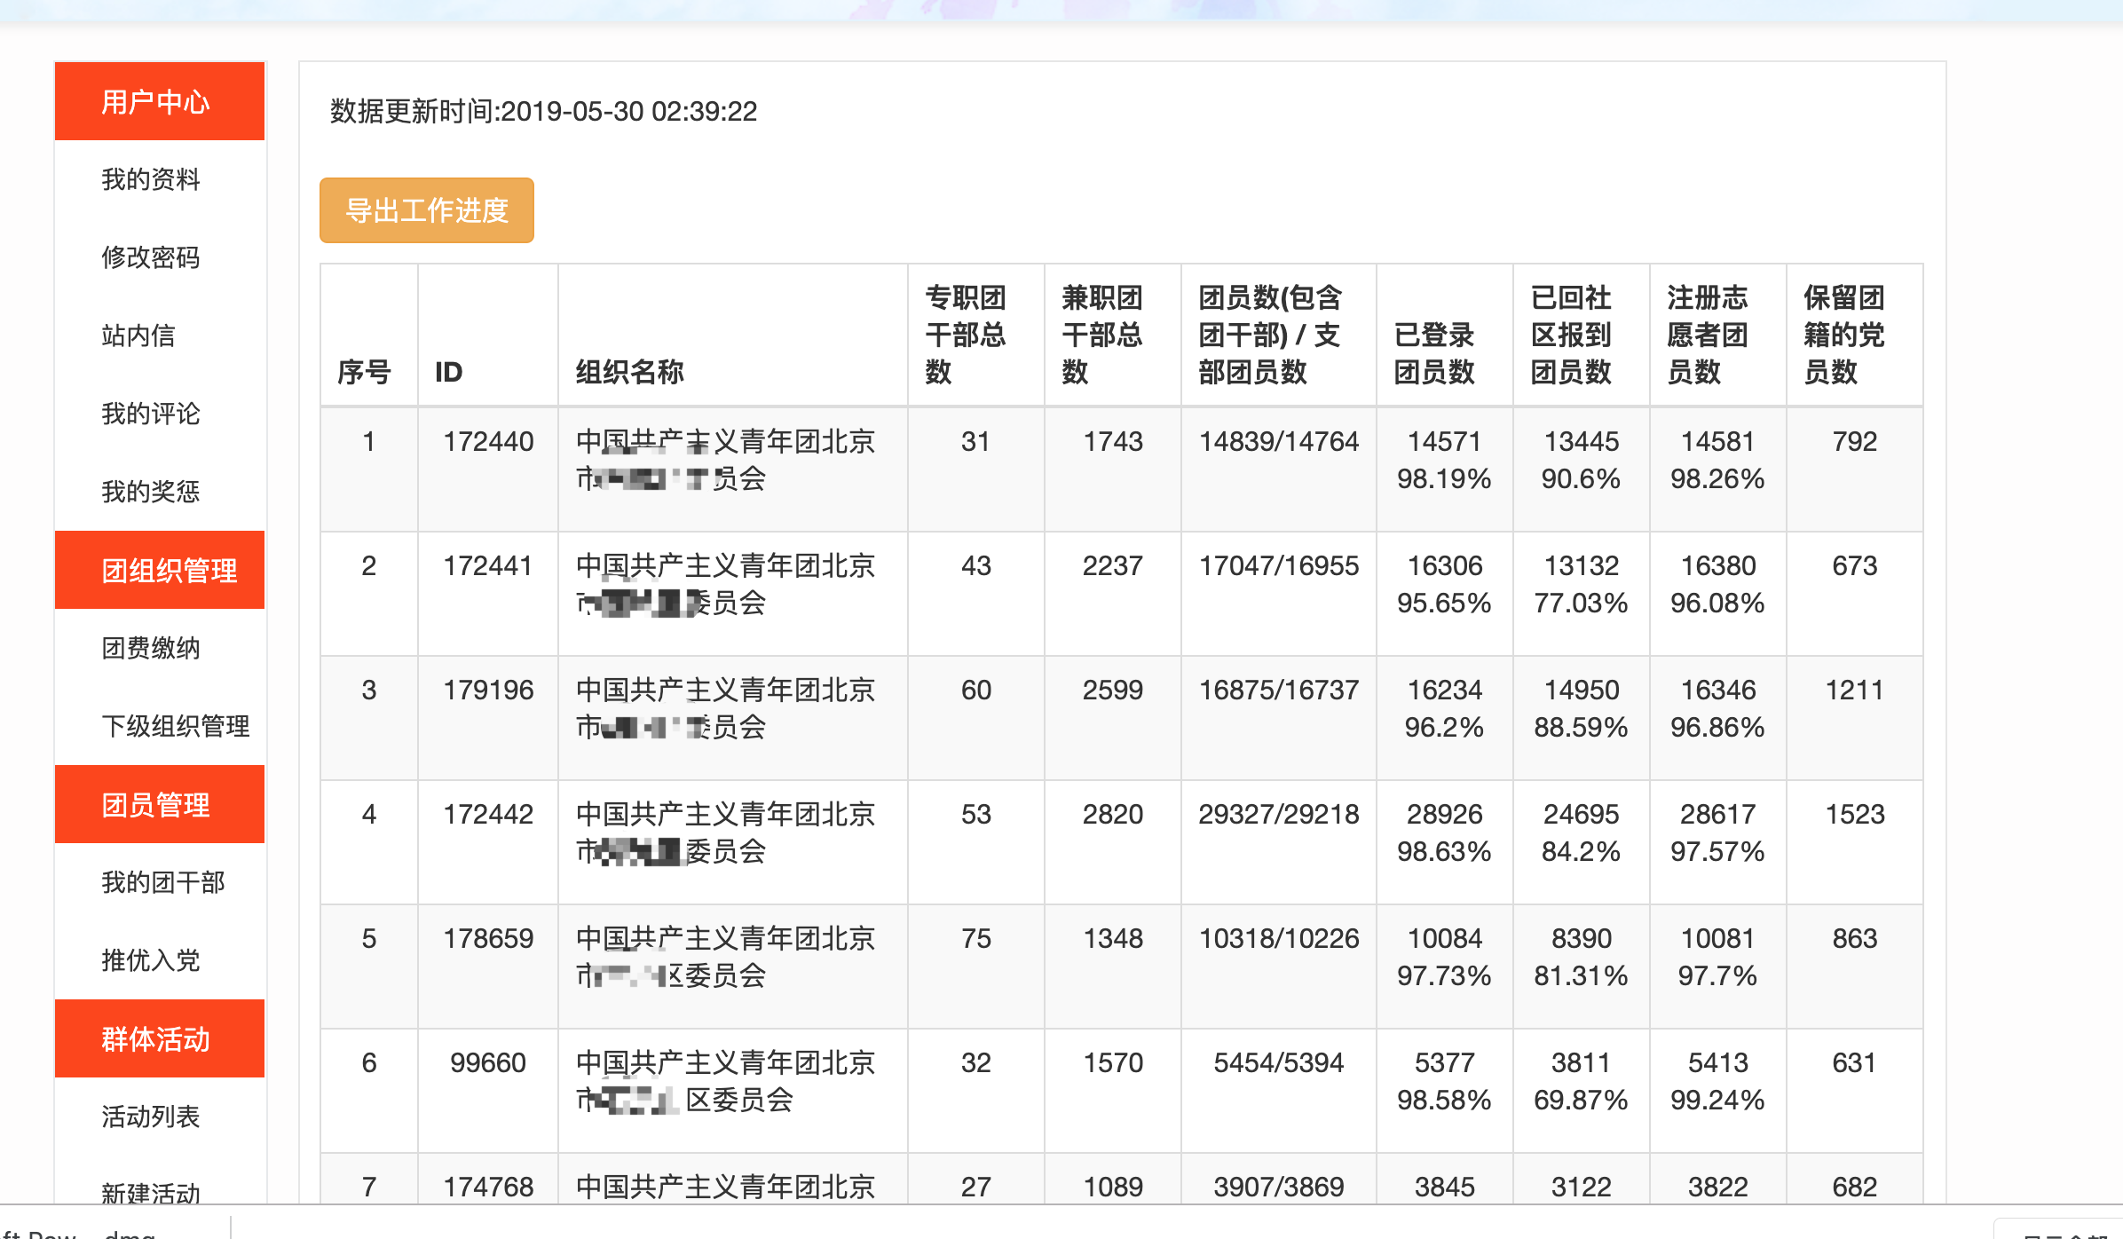
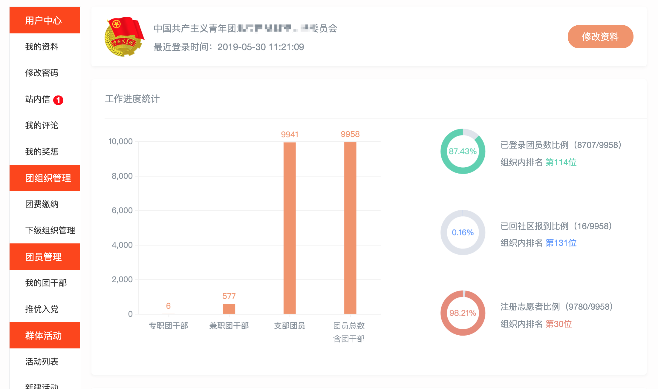
13.团员统计功能

Slide 27
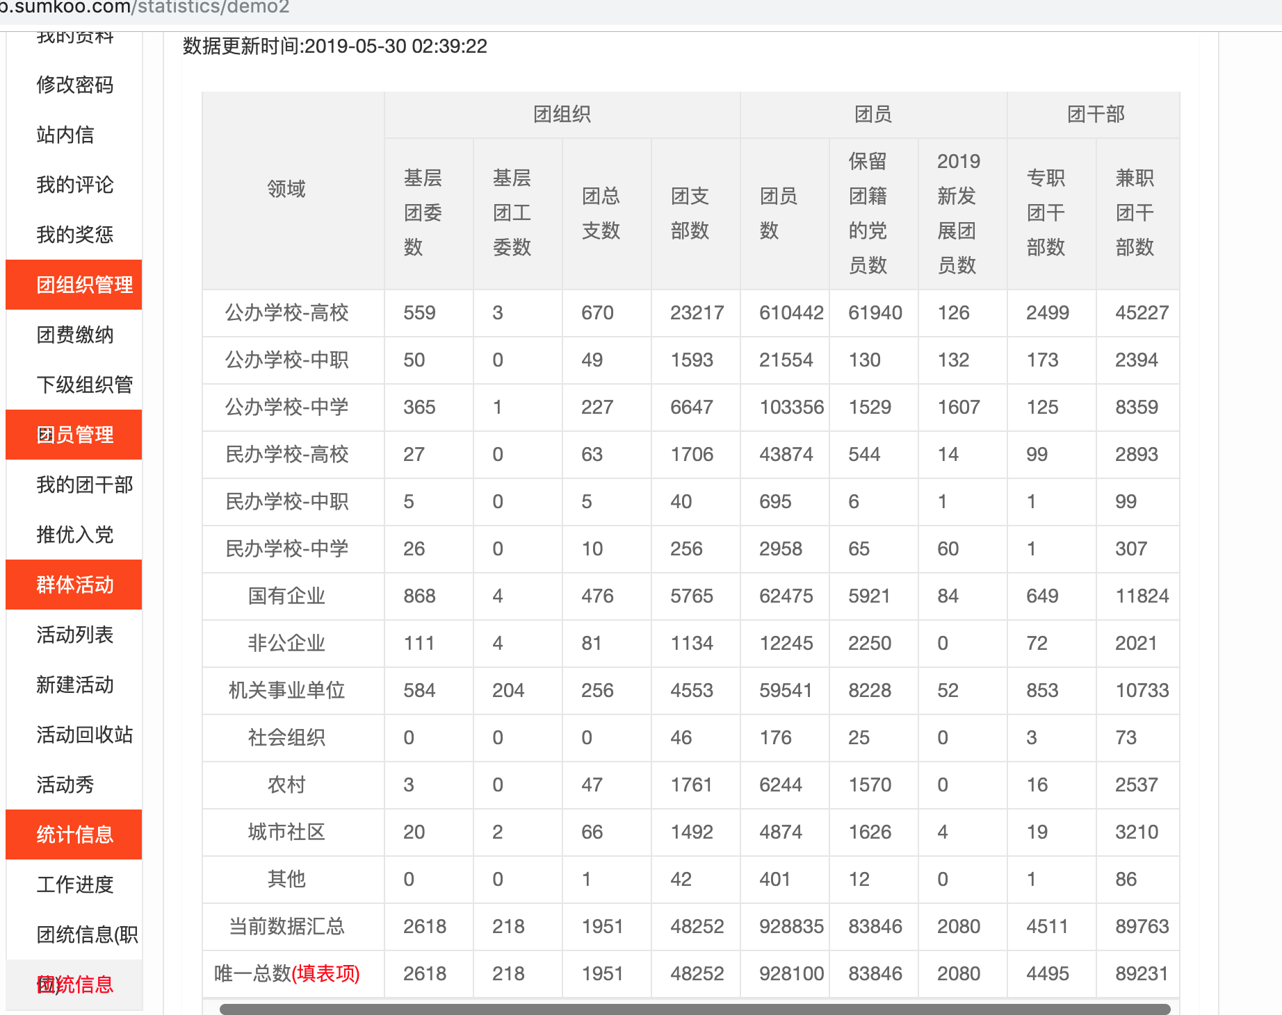
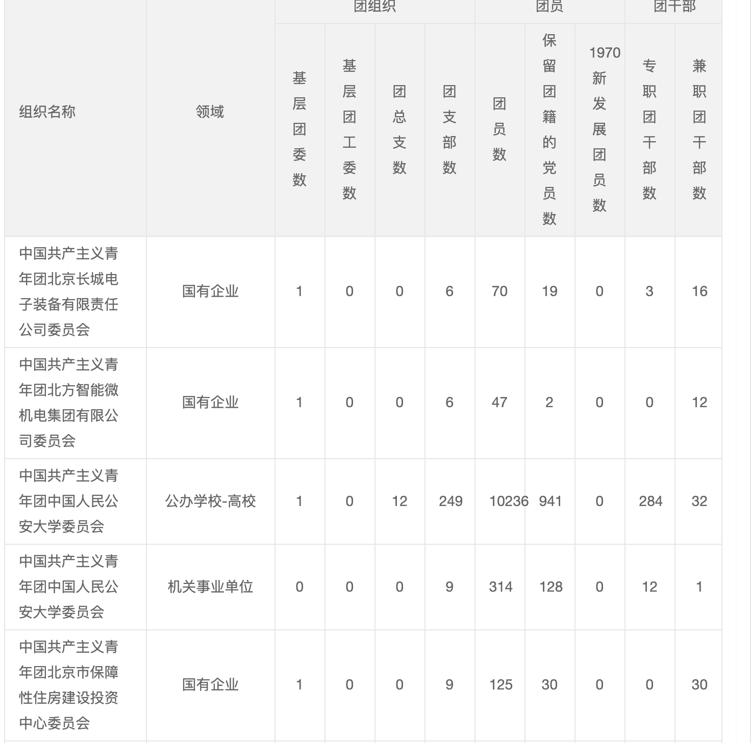
13.团员统计功能

